Slide 1

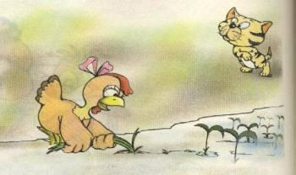
小母鸡种稻子

Slide 2
men
明年我们要跟你一起种稻子！
泥土是种子家。

Slide 3
明年我们要跟你一起种稻子！
泥土是种子家。

Slide 4
zhònɡ
zhǒnɡ
种下去的种子长成秧苗。

Slide 5

米

Slide 6
( )的
又香又甜
白米饭

Slide 7
自 己

Slide 8
愿意
你愿意和我一起除草吗？
我愿意和你一起除草。

Slide 9
愿意 ？
愿意 。

Slide 10
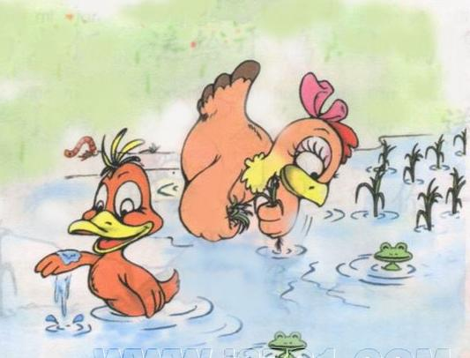
小母鸡想种稻子。她问小鸭：“你愿意和我一起种稻子吗？”小鸭说：“种稻子太辛苦，我怕弯腰！”小母鸡只好自己种稻子。
①
②
③
④

Slide 11
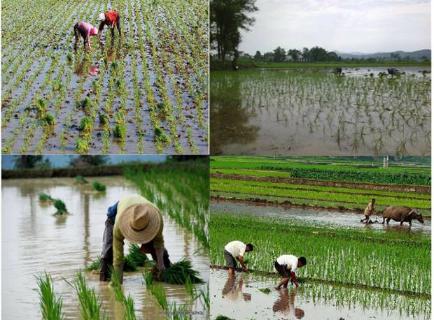

Slide 12
小母鸡想种稻子。她问小鸭：“你愿意和我一起种稻子吗？”小鸭说：“种稻子太辛苦，我怕弯腰！”小母鸡只好自己种稻子。
①
②
辛苦
③
④

Slide 13
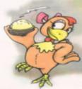

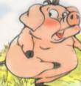
小帮手
请你小声读读第2、第3自然段
用 画出 说的话，
用 画出 说的话。

Slide 14
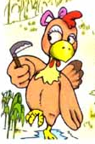


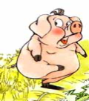
“你愿意和我一起种稻子吗？”
“种稻子太辛苦，我怕弯腰！”
“你愿意和我一起锄草吗？”
“锄草太辛苦，我怕手起泡”
“你愿意和我一起收稻子吗？”
“收稻子太辛苦，我怕弄得满身土！”

Slide 15
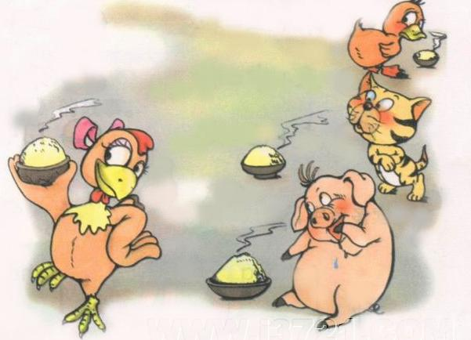
小母鸡把稻子打成米，做了又香又甜的白米饭。送给小鸭，小鸭低下了头。送给小猫，小猫羞红了脸。送给小猪，小猪说：“明年我们要跟你一起种稻子！”
送给小猫，小猫
送给小鸭，
小鸭低下了头。
羞红了脸。
明年我们要跟你一起种稻子！

Slide 16
母
自
己
米
和
明
们

Slide 17
明
们

